Slide 1
编译原理
第三章 词法分析
Notes:
第9讲 第三章 词法分析——正规表达式与有限自动机(2)

Slide 2
第三章 词法分析
对于词法分析器的要求
词法分析器的设计
正规表达式与有限自动机
词法分析器的自动产生--LEX

Slide 3
第三章 词法分析
对于词法分析器的要求
词法分析器的设计
正规表达式与有限自动机
词法分析器的自动产生--LEX

Slide 4
回顾
DIM,IF, DO,STOP,END
number, name, age
125, 2169
…
正规集
3.3.1
DIM
IF
DO
STOP
END
letter(letter|digit)*
digit(digit)*
正规式

Slide 5
关系图
DIM,IF, DO,STOP,END
number, name, age
125, 2169
…
正规集
DFA
3.3.2
3.3.1
DIM
IF
DO
STOP
END
letter(letter|digit)*
digit(digit)*
正规式

Slide 6
确定有限自动机(DFA)
对状态图进行形式化，则可以下定义：
确定有限自动机(DFA)M是一个五元式 M=(S, Σ, f, S₀, F),其中：
  1. S: 有穷状态集
  2. Σ：输入字母表(有穷)
  3. f: 状态转换函数，为S×Σ→S的单值部分映射，f(s，a)=s’表示：当现行状态为s，输入字符为a时，将状态转换到下一状态s’，s’称为s的一个后继状态
  4. S₀∈S是唯一的一个初态
  5 F⊆S ：终态集(可空)

Slide 7
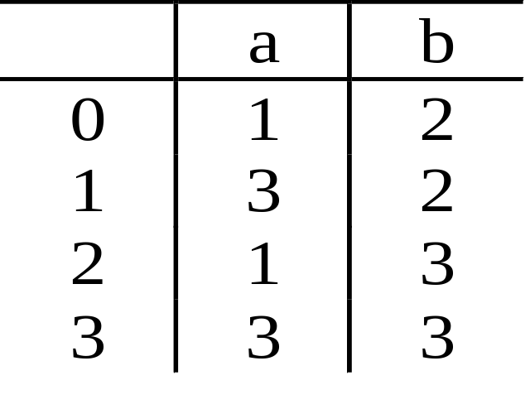
例如：DFA M=({0，1，2，3}，{a，b}，f，0，{3})， 其中：f定义如下：
  f(0，a)=1 f(0，b)=2
  f(1，a)=3 f(1，b)=2
  f(2，a)=1 f(2，b)=3
  f(3，a)=3 f(3，b)=3
1
a
a
a
0
a
b
3
b
b
2
b
状态转换矩阵
状态转换图

Slide 8
关系图
curState = 初态
GetChar();
while( stateTrans[curState][ch]有定义){
//存在后继状态，读入、拼接
Concat();
//转换入下一状态，读入下一字符
curState= stateTrans[curState][ch];
if cur_state是终态 then 返回strToken中的单词
GetChar( );
}
DIM,IF, DO,STOP,END
number, name, age
125, 2169,
…
FA
正规集
DFA
3.3.2
3.3.3
3.3.1
DIM
IF
DO
STOP
END
letter(letter|digit)*
digit(digit)*
正规式
NFA

Slide 9
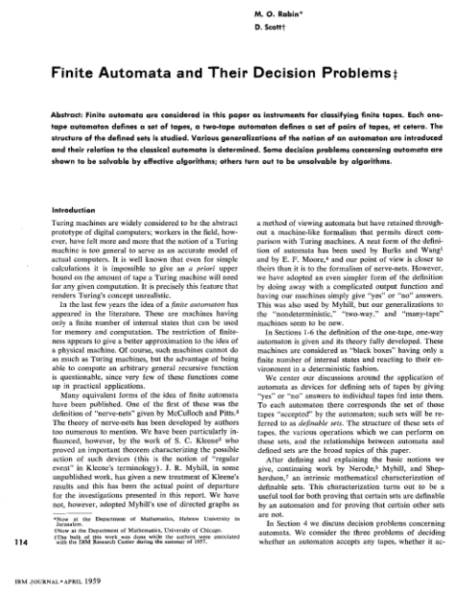
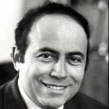
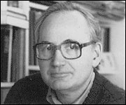
3.3.3 非确定有限自动机(NFA)
1976年图灵奖
  For their joint paper "Finite Automata and Their Decision Problem," which introduced the idea of nondeterministic machines, which has proved to be an enormously valuable concept. Their (Scott & Rabin) classic paper has been a continuous source of inspiration for subsequent work in this field.
Michael O. Rabin
Dana S. Scott

Slide 10
3.3.3 非确定有限自动机(NFA)
Nondeterministic Finite Automata
定义：一个非确定有限自动机(NFA) M是一个五元式M=(S, Σ, f, S₀, F)，其中：
1 S: 有穷状态集
2 Σ ：输入字母表(有穷)
3 f: 状态转换函数，为S×Σ*→2^{S}的部分映射
4 S₀⊆S是非空的初态集
5 F ⊆S ：终态集(可空)

Slide 11
1
a
a
a
a
0
a
1
a|b
0
a
b
3
b*c
b
b
2
b
2
ab
DFA M
NFA
从状态图看NFA 和DFA的区别
  可以有多个初态
  弧上的标记可以是Σ*中的一个字(甚至可以是一个正规式)，而不一定是单个字符
  同一个字可能出现在同状态射出的多条弧上
DFA是NFA的特例

Slide 12
对于Σ*中的任何字α，若存在一条从初态到某一终态的道路，且这条路上所有弧上的标记字连接成的字等于α(忽略那些标记为ε的弧)，则称α为NFA M所识别(接收)
NFA M所识别的字的全体记为L(M)
a
0
a
1
a|b
b*c
2
ab
NFA

Slide 13
NFA示例
a|b
0
1
a|b
aa
识别所有含相继两个a
或相继两个b的字
bb
2
a|b
a
b
{a^{m}b^{n} | m，n≥1}
0
1
2
a
b

Slide 14
NFA与DFA
定义：对于任何两个有限自动机M和M’，如果L(M)=L(M’)，则称M与M’等价
自动机理论中一个重要的结论：判定两个自动机等价性的算法是存在的
对于每个NFA M存在一个DFA M’，使得 L(M)=L(M’)
DFA与NFA描述能力相同!

Slide 15
关系图
curState = 初态
GetChar();
while( stateTrans[curState][ch]有定义){
//存在后继状态，读入、拼接
Concat();
//转换入下一状态，读入下一字符
curState= stateTrans[curState][ch];
if cur_state是终态 then 返回strToken中的单词
GetChar( );
}
DIM,IF, DO,STOP,END
number, name, age
125, 2169
…
FA
正规集
DFA
3.3.2
3.3.3
3.3.1
DIM
IF
DO
STOP
END
letter(letter|digit)*
digit(digit)*
正规式
NFA
易于人工设计

Slide 16
证明:
1. 假定NFA M=<S, Σ, δ, S₀, F>，我们对M的状态转换图进行以下改造：
  1) 引进新的初态结点X和终态结点Y，X,Y∉S，
  从X到S₀中任意状态结点连一条ε箭弧， 从F中任意状态结点连一条ε箭弧到Y。
a
a
aa
ε
ε
5
1
2
6
b
bb
b

Slide 17
证明:
1. 假定NFA M=<S, Σ, δ, S₀, F>，我们对M的状态转换图进行以下改造：
  1) 引进新的初态结点X和终态结点Y，X,Y∉S，
  从X到S₀中任意状态结点连一条ε箭弧， 从F中任意状态结点连一条ε箭弧到Y。
a
a
aa
ε
ε
ε
ε
X
5
1
2
6
Y
b
bb
b

Slide 18
证明:
1. 假定NFA M=<S, Σ, δ, S₀, F>，我们对M的状态转换图进行以下改造：
  1) 引进新的初态结点X和终态结点Y，X,Y∉S，
  从X到S₀中任意状态结点连一条ε箭弧， 从F中任意状态结点连一条ε箭弧到Y。
  2) 对M的状态转换图进一步施行替换，其中k是新引入的状态。

Slide 19
按下面的三条规则对箭弧进行分裂:
AB
A
B
i
j
代之为
i
k
j
A
A|B
i
j
i
j
代之为
B
A*
ε
ε
i
j
代之为
i
k
j
A

Slide 20
识别所有含相继两个a或相继两个b的字
a
a
aa
ε
ε
ε
ε
X
5
1
2
6
Y
b
bb
b
a
a
a
3
a
ε
ε
ε
ε
X
5
1
2
6
Y
b
4
b
b
b

Slide 21
逐步把这个图转变为每条弧只标记为Σ上的一个字符或ε，最后得到一个NFA M’，显然L(M’)=L(M)
a
a
a
3
a
ε
ε
ε
ε
X
5
1
2
6
Y
b
4
b
b
b

Slide 22
2. 把上述NFA确定化——采用子集法
设I是的状态集的一个子集，定义I的ε-闭包ε-closure(I)为:
i) 若s∈I，则s∈ε-closure(I)；
ii) 若s∈I，则从s出发经过任意条ε弧而能到达的任何状态s’都属于ε-closure(I)
即
ε-closure(I)=I∪{s’|从某个s∈I出发经过任意条ε弧能到达s’}

Slide 23
设a是Σ中的一个字符，定义
I_{a}= ε-closure(J)
其中，J为I中的某个状态出发经过一条a弧而到达的状态集合。
a
I
I_{a}

Slide 24
设a是Σ中的一个字符，定义
I_{a}= ε-closure(J)
其中，J为I中的某个状态出发经过一条a弧而到达的状态集合。
ε
5
6
a
ε
ε
ε
1
2
3
8
a
a
ε
4
7
I_{a}?
ε-closure({1})
J={5，4，3}
I_{a}= ε-closure(J)
={5，4，3，6，2，7，8}
= {1，2}
= I
= ε-closure({5，4，3})

Slide 25
确定化的过程
不失一般性，设字母表只包含两个 a 和b，我们构造一张表:
首先，置第1行第1列为ε-closure({X})求出这一列的I_{a}，I_{b}；
然后，检查这两个I_{a}，I_{b}，看它们是否已在表中的第一列中出现，把未曾出现的填入后面的空行的第1列上，求出每行第2，3列上的集合...
重复上述过程，直到所有第2，3列子集全部出现在第一列为止
I
I_{a}
I_{b}
ε−Closure({X})
{...}
{...}
{...}
{...}
{...}
{...}
{...}
{...}

Slide 26
a
a
a
3
a
ε
ε
ε
ε
X
5
1
2
6
Y
b
4
b
b
b
I
I_{a}
I_{b}
{X,5,1}
{5,3,1}
{5,4,1}
{5,3,1}
{5,2,3,1,6,Y}
{5,4,1}
{5,4,1}
{5,3,1}
{5,2,4,1,6,Y}
{5,2,3,1,6,Y}
{5,2,3,1,6,Y}
{5,4,6,1,Y}
{5,2,4,1,6,Y}
{5,3,6,1,Y}
{5,2,4,1,6,Y}
{5,4,6,1,Y}
{5,3,6,1,Y}
{5,2,4,1,6,Y}
{5,3,6,1,Y}
{5,2,3,1,6,Y}
{5,4,6,1,Y}

Slide 27
I
I_{a}
I_{b}
{X,5,1}
{5,3,1}
{5,4,1}
{5,3,1}
{5,2,3,1,6,Y}
{5,4,1}
{5,4,1}
{5,3,1}
{5,2,4,1,6,Y}
{5,2,3,1,6,Y}
{5,2,3,1,6,Y}
{5,4,6,1,Y}
{5,2,4,1,6,Y}
{5,3,6,1,Y}
{5,2,4,1,6,Y}
{5,4,6,1,Y}
{5,3,6,1,Y}
{5,2,4,1,6,Y}
{5,3,6,1,Y}
{5,2,3,1,6,Y}
{5,4,6,1,Y}
把这张表看成一个状态转换矩阵，把其中的每个子集看成一个状态
这张表唯一刻划了一个确定的有限自动机M
  初态是ε-closure({X})
  终态是含有原终态Y的子集
不难看出，这个DFA M与M’等价

Slide 28
I
I_{a}
I_{b}
{X,5,1}
{5,3,1}
{5,4,1}
{5,3,1}
{5,2,3,1,6,Y}
{5,4,1}
{5,4,1}
{5,3,1}
{5,2,4,1,6,Y}
{5,2,3,1,6,Y}
{5,2,3,1,6,Y}
{5,4,6,1,Y}
{5,2,4,1,6,Y}
{5,3,6,1,Y}
{5,2,4,1,6,Y}
{5,4,6,1,Y}
{5,3,6,1,Y}
{5,2,4,1,6,Y}
{5,3,6,1,Y}
{5,2,3,1,6,Y}
{5,4,6,1,Y}
I
a
b
a
0
1
2
1
a
3
b
5
1
3
2
a
2
1
4
a
0
b
a
a
b
b
3
3
5
4
6
4
b
2
4
6
b
a
5
6
4
b
6
3
5

Slide 29
小结
curState = 初态
GetChar();
while( stateTrans[curState][ch]有定义){
//存在后继状态，读入、拼接
Concat();
//转换入下一状态，读入下一字符
curState= stateTrans[curState][ch];
if cur_state是终态 then 返回strToken中的单词
GetChar( );
}
DIM,IF, DO,STOP,END
number, name, age
125, 2169
…
FA
正规集
DFA
3.3.2
3.3.3
3.3.1
DIM
IF
DO
STOP
END
letter(letter|digit)*
digit(digit)*
3.3.5
正规式
NFA
易于人工设计

